Slide 1
数字逻辑实验7：流水灯
2022.12.13

Slide 2
实验要求
内容：
使用尽可能少的 D 触发器设计一个 4 位流水灯。
要求：
4 盏灯一字排列，从右到 左，灯依次点亮熄灭，前一盏灯熄灭后，后一盏灯点亮。用 1 表示点亮，0 表示熄灭的 话，那么 LED 灯呈现 0001->0010->0100->1000->0001 的循环。该电路还应该有一个使 能开关，当开关闭合时，电路开始工作，否则电路保持在 0000。
注意：
详细设计过程
原理图、引脚分配等重要步骤的截图以及说明
进行板级验证，填写实验结果

Slide 3
1. 分析输入、输出，列出状态图、状态表、状态方程
输出与输入无关，只与当前状态有关。
 | Reset=0 | Reset=1
000 | 001/0000 | 000/0000
001 | 010/0001 | 000/0001
010 | 011/0010 | 000/0010
011 | 100/0100 | 000/0100
100 | 001/1000 | 000/1000

Slide 4
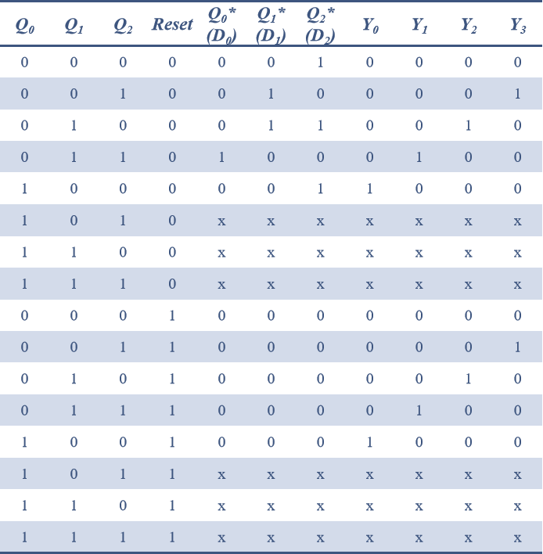
2. 状态方程

Slide 5
4. 输出方程

Slide 6
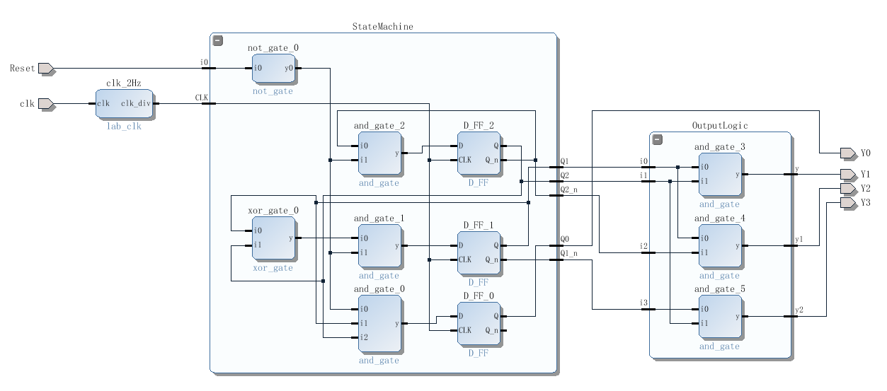
4. 原理图

Slide 7
附录1
基本逻辑门IP实例
双击IP实例进行配置
与门IP实例
Number of Input Ports (2, 3, 4 ……)

Slide 8
附录2
基本触发器IP实例
双击IP实例进行配置
D触发器
Active Clk Edge
Clear Port
Preset Port

Slide 9
附录3
特殊IP实例
mux
2选1
4选1
8选1
lab_clk
输入时钟频率
100MHz(通过W5引脚输入)
输出时钟频率
1Hz，2Hz，3Hz，……，100MHz

Slide 10
附录4
特殊IP实例
seg7_drv
Input Bit Strobe
yes/no
Base Number
Hex，Dec，Oct，Bin
Segs Common Pole
Common Anode
Common Cathode
Bits Common Pole
Common Anode
Common Cathode

